Slide 1
Simbolički postupci verifikacije sustava provjerom modela
Predstavljanje logičkih (Booleovih) funkcija reduciranim, uređenim binarnim dijagramima odlučivanja (ROBDD)
(izvori: R. K. Brayton, UC Berkeley, G. L. J. M. Janssen, TU Eindhoven)

Slide 2
ROBDD
Ciljevi predstavljanja logičkih funkcija:
Kanonski (jedinstven).
Što manje zauzeće vremenskih i prostornih resursa računala.
Efikasne operacije provjere ekvivalentnosti, tautologije, zadovoljivosti i sl.
Efikasne operacije verifikacije provjerom modela (dosezljivost, izračun “čvrste točke”, i sl.).
Sve navedene ciljeve zadovoljava predstavljanje logičkih funkcija reduciranim, uređenim dijagramima odlučivanja (ROBDD).

Slide 3
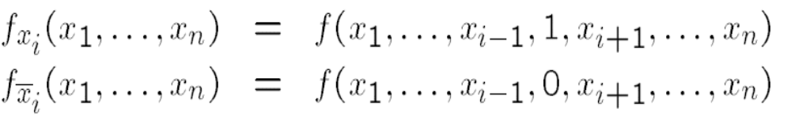
ROBDD
Shannon (Booleovi) kofaktori
Neka je f : B^{n} → B logička (Booleove) funkcija, koja sadrži varijable:
x = (x₁, … x_{n})
Kofaktori f_{x} (pozitivni) odnosno f_{x’} (negativni) neke logičke funkcije f su:
To je funkcija f u kojoj je fiksirano x_{i} =1 (x_{i}’ =0), odnosno x_{i} = 0 (x_{i}’ = 1) .
Općenito, kofaktor f_{C} funkcije f za Booleovu kocki C je funkcija f u kojoj su fiksirane vrijednosti literala danih kockom C.
Npr.: ako je C = x₁ x₄’ x₆ , f_{C} je funkcija f u kojoj su vrijednosti:
x₁ = x₆ = 1, i x₄ = 0 fiksirane (ujedno x₁’ = x₆’ = 0, x₄’ = 1).
f_{C} je i dalje funkcija svih n varijabli, ali fiksiranjem nezavisna o x₁, x₄, x₆.

Slide 4
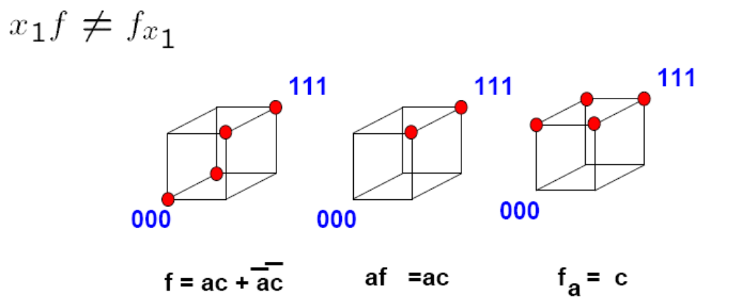
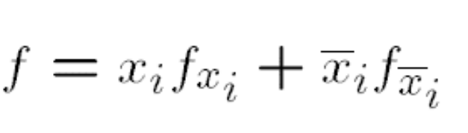
ROBDD
Potrebno je uočiti:
Shannonov teorem ekspanzije:
Svaka logička funkcija može se ekspandirati oko varijable x_{i}.
Varijabla x_{i} naziva se varijabla cijepanja (engl. splitting).
Pri tome su f_{x} i f_{x’} kofaktori.

Slide 5
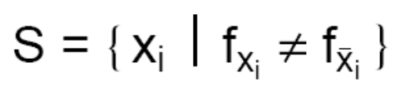
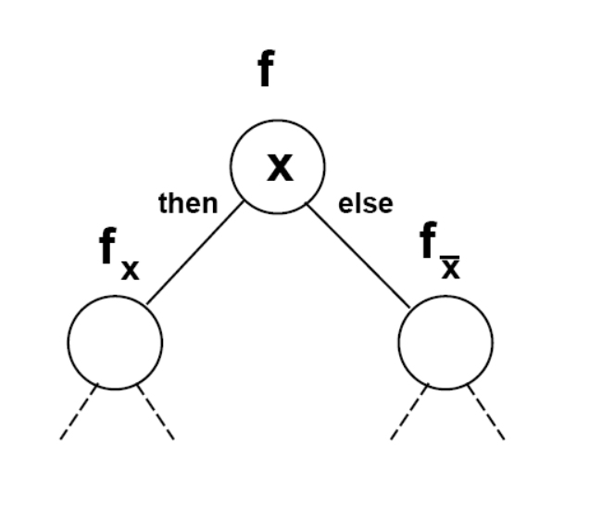
ROBDD
Grafički prikaz ekspanzije po Shannonu:
f = x f_{x} + x’ f_{x’} , gdje su kofaktori: f_{x} = f |_{x=1} , f_{x’} = f |_{x=0} , odnosno:
f_{x} (x₁ , … , x , … , x_{n} ) = f_{x} (x₁ , … , 1 , … , x_{n} ) (x=1, x’=0)
f_{x’} (x₁ , … , x , … , x_{n} ) = f_{x} (x₁ , … , 0 , … , x_{n} ) (x=0, x’=1)
Skup varijabli za koje su kofaktori različiti nazivamo potpornim varijablama (engl. support):
Grafički prikazujemo cijepanje po varijabli x :
za x = 1, x’=0
za x = 0, x’=1

Slide 6
ROBDD definicija
Binarni dijagram odlučivanja (BDD – Binary Decision Diagram)
Usmjereni, aciklički graf: G(V, E)
V – skup čvorova, nezavršni čvorovi označuju varijable x_{i} ∈ X, završni čvorovi označeni s 0 ili 1.
E - skup usmjerenih lukova E⊆V ×V, označenih 1 (then, T) ili 0 (else, E).
X – uređen skup varijabli. rank(v) označuje redoslijed oznake čvora v.
Reducirani, uređeni binarni dijagrami odlučivanja (ROBDD – Reduced Ordered Binary Desision Diagram)
Ne postoji čvor takav da then(v) = else(v)
Ne postoje izomorfni podgrafovi (podgrafovi s istom strukturom i označavanjem).
Završni čvor 1 predstavlja logičku funkciju f = 1.
Završni čvor 0 predstavlja logičku funkciju f = 0.
Svaki nezavršni čvor x_{i} (x_{i} varijabla koja označuje čvor) predstavlja logičku funkciju:
f = x f_{x} + x’ f_{x’} , gdje su kofaktori: f_{x} = f |_{x=1} , f_{x’} = f |_{x=0} izravni sljedbenici čvora na lukovima then (T, 1) odnosno else (E, 0).

Slide 7
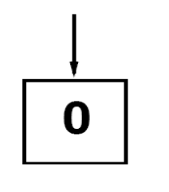
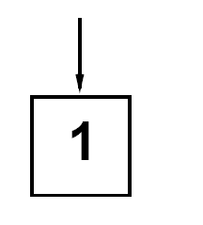
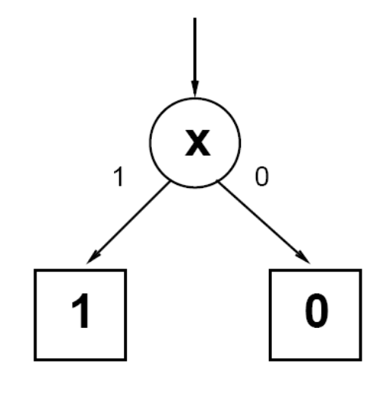
ROBDD
Elementarni ROBDD:
Logička funkcija 0 (konstanta):
Logička funkcija 1 (konstanta):
f = x
Logička funkcija jedne varijable (projekcijska funkcija) f = x :

Slide 8
ROBDD – primjer izgradnje (1)
Zadano: f = abc + b’d + c’d , uz uređenost varijabli (b, c, d, a).
Izgradnja počinje s varijablom cijepanja b,
Shannon: f = b f_{b} + b’ f_{b’}
f_{b} = ac + c’d
f_{b’} = d + c’d
f
b
1
0
f_{b} = ac + c’d
f_{b’} = d + c’d
f_{b} i f_{b’} su nove funkcije koje cijepamo dalje po varijabli c (uređenost):
f_{bc} = a, f_{bc’} = d
f_{b’c} = d, f_{b’c’} = d + d = d
f
F=a
b
a
1
0
1
0
c
c
F=d
1
0
0
1
d
1
0
a
d
d
d
a i d su nove funkcije (jedne varijable) za koje postoji elementarni ROBDD.

Slide 9
ROBDD – primjer izgradnje (2)
Prije nastavka izgradnje moramo reducirati: izbaciti čvorove za koje then(v) = else(v) i izomorfne podgrafove:
f
f
b
b
1
0
0
1
0
0
c
d
c
1
c
c
1
0
1
0
1
0
1
0
a
0
a
d
d
d
d
1
0
1
Grana 0 iz čvpra b završava na čvoru c kojemu obje grane (za c=1 i za c=0) završavaju u čvoru d. Logička funkcija koju predstavlja taj čvor c očito ne ovisi o varijabli c (ista vrijednost za c=1 i za c=0), te taj čvor c možemo izostaviti. Konačno, izomorfne grafove (dva čvora d i završne čvorove 1 i 0 spajamo u jedinstvene grafove.
1
0

Slide 10
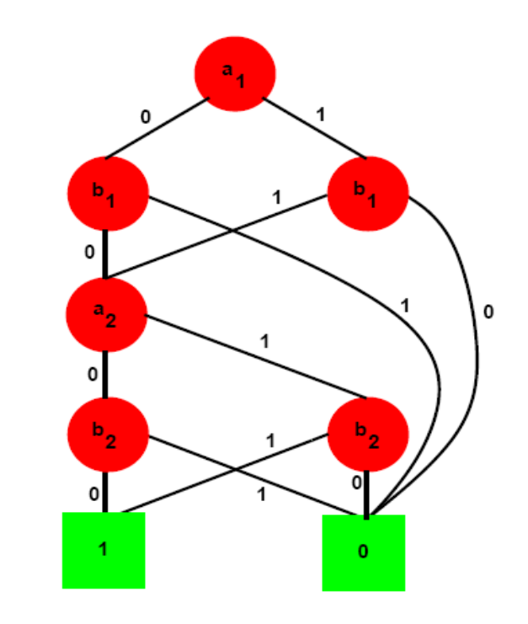
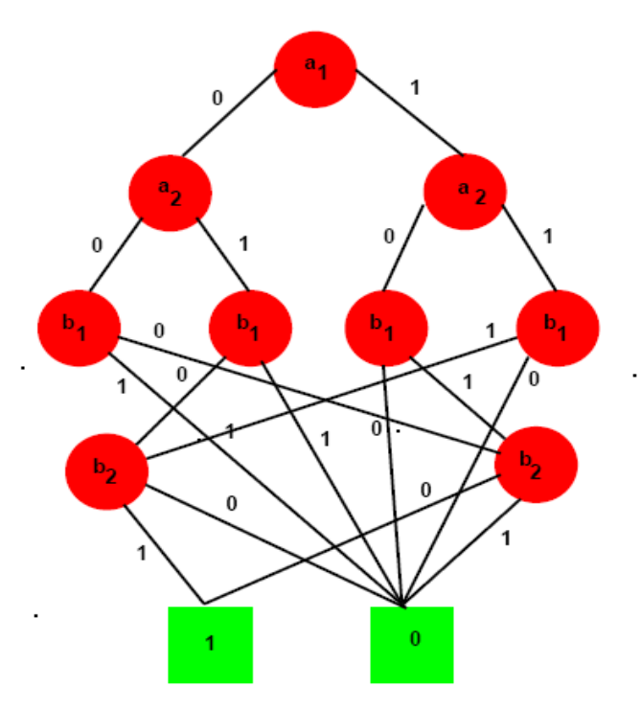
ROBDD – uređenost varijabli i složenost dijagrama
Složenost ROBDD-a ovisi o uređenosti (redoslijedu) varijabli.
Primjer dvo-bitnog komparatora: Na lijevoj slici uređenost (a₁ , b₁ , a₂ , b₂ ), na desnoj slici uređenost (a₁ ,a₂ , b₁ , b₂ ). Pronaći optimalnu uređenost varijabli je NP-kompletan problem.

Slide 11
ROBDD – kanoničnost
ROBDD predstavljaju kanonski oblik logičke funkcije ako (Teorem Bryant, 1986) :
Čvorovi s jednakom djecom (then(x) = else(x)) se eliminiraju.
f = x f + x’ f = f (x + x’) = f
Ako čvorovi imaju izomorfne podgrafove , ti se podgrafovi zamijene s jednim.
Posljedica:
Dvije logičke funkcije su ekvivalentne ako su njihovi ROBDD grafovi izomorfni. Izomorfnost je postignuta ako postoji bijekcija između grafova takva da se završni čvorovi preslikavaju u završne, a nezavršni u nezavršne s istim vrijednostima djece. Uvjet je jednaka uređenost varijabli.
Time se bitno pojednostavljuje odlučivanje o ekvivalentnosti logičkih formula i zadovoljivosti (koja svodi se na pokazivanje ne-ekvivalencije s grafom funkcije f=0).

Slide 12
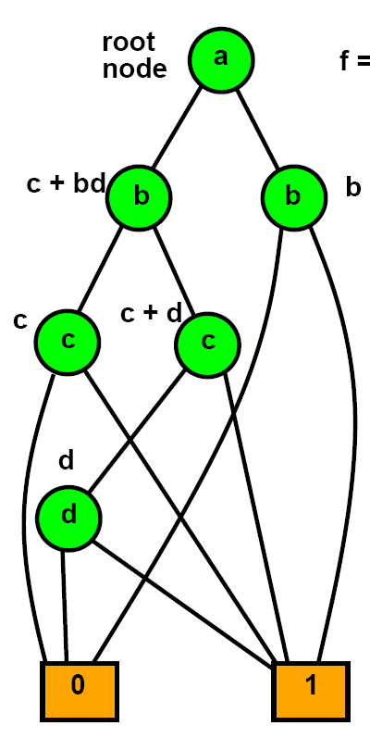
ROBDD – efikasnost predstavljanja funkcija
Zašto ROBDD predstavljaju efikasan način predstavljanja logičkih funkcija ?
0
1
Slijed putova od korijenskog čvora do završnog čvora 1, predstavlja nezavisne kocke pokrivanja (za njih je f=1).
Npr, jedan put je: ab, t.j. za a=1 i b=1, f=1.
ROBDD ne numerira eksplicitno putove (kao tablica), već graf predstavlja eksponencijalan broj putova s linearnim brojem čvorova.
1

Slide 13
ROBDD – algoritmi implementacije
U izgradnji ROBDD ponavlja se postupak: odabere se varijabla iz uređenog skupa i funkcija se cijepa sukladno Shannonovom teoremu.
Potrebno je pronaći pogodnu funkciju (operator) za navedeni postupak i izgraditi algoritam njene uporabe.
Jedna takva pogodna funkcija s tri argumenta je: ite(f, g, h) = f g + f’ h
gdje su f, g, h proizvoljne logičke (Booleove) funkcije. Ta se funkcija interpretira: IF f (t.j. ako f=1) THEN g, ELSE (t.j. ako f=0) h.
Kako je f logička funkcija, to je i f = x:
ite(x, g, h) = x g + x’ h Za f=v (funkc. jedne var): ite(v, 1, 0)
ite(x, g, h)
ite(v, 1, 0)
x
v
1
0
1
0
g
h
1
0

Slide 14
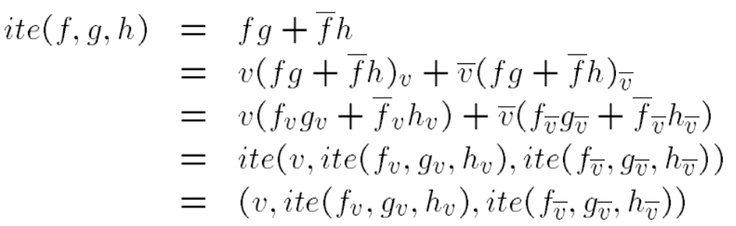
ROBDD – algoritmi implementacije
Neka su općenite logičke funkcije f, g, h zadane svaka sa svojim ROBDD.
Neka je ite(f, g, h) = (f g + f’ h) funkcija triju argumenata (logičkih funkcija), te neka je varijabla v prva u nizu uređenih varijabli svih triju funkcija (f, g, h). Rastavljanje ite(f, g, h) po Shannonu pokazuje rekurziju:
- definicija funkcije
- Shannon
- distribucija
- ite(v,A,B)
To je ROBDD
ite(f, g, h)
Samostalna vršna varijabla
v
REKURZIVNA PRIMJENA !!!
1
0
ite(f_{v} , g_{v} , h_{v} )
ite(f_{v’} , g_{v’} , h_{v’} )

Slide 15
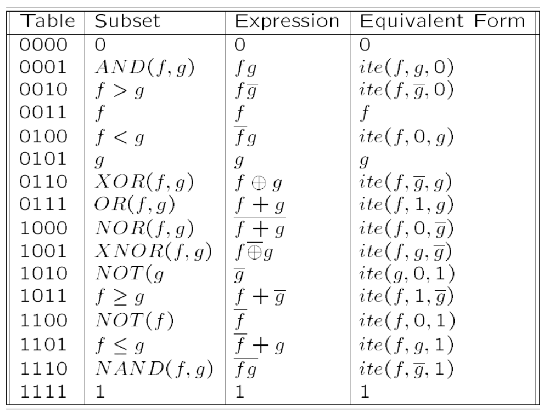
ROBDD – algoritmi implementacije
Pogodnost funkcije ite(f, g, h) = f g + f’ h manifestira se također u jednostavnoj implementaciji svih 16 logičkih funkcija s dvije varijable:

Slide 16
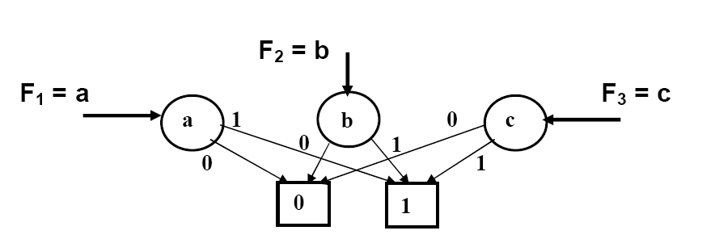
ROBDD – implementacija s ite() operatorom
Izgradi ROBDD za funkciju: F = ac + bc
uz uređenost varijabli: a, b, c.
1. korak: izgradnja elementarnih ROBDD za svaku varijablu uporabom ite(var, 1, 0) . Čvorovi a, b, c predstavljaju korijene ROBDD-ova projekcijskih funkcija (funkcija jedne varijable) F₁ = a, F₂ = b, F₃ = c . Završni elementarni čvorovi 0 i 1 su zajednički (izomorfni grafovi).

Slide 17
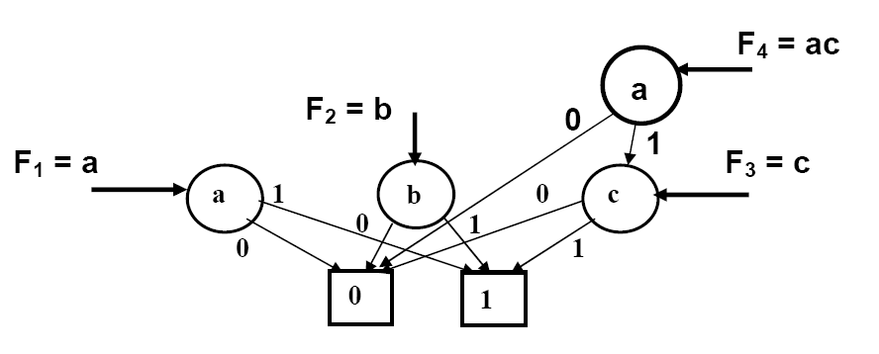
ROBDD – algoritmi implementacije, primjer
2. korak: izgradnja ROBDD-a za produkt (ac) uporabom (ac) = a ∧c = = ite(a, c, 0) . To je dijagram s vršnom varijablom a, THEN stranom c, ELSE stranom 0. Čvorovi za THEN stranu c i ELSE stranu 0 već postoje. U dijagram se dodaje novi čvor a koji se povezuje na postojeći korijenski čvorove funkcije F₃=c i završni čvor 0.
Taj novi čvor je korijen ROBDD-a za funkciju F₄ = ac.

Slide 18
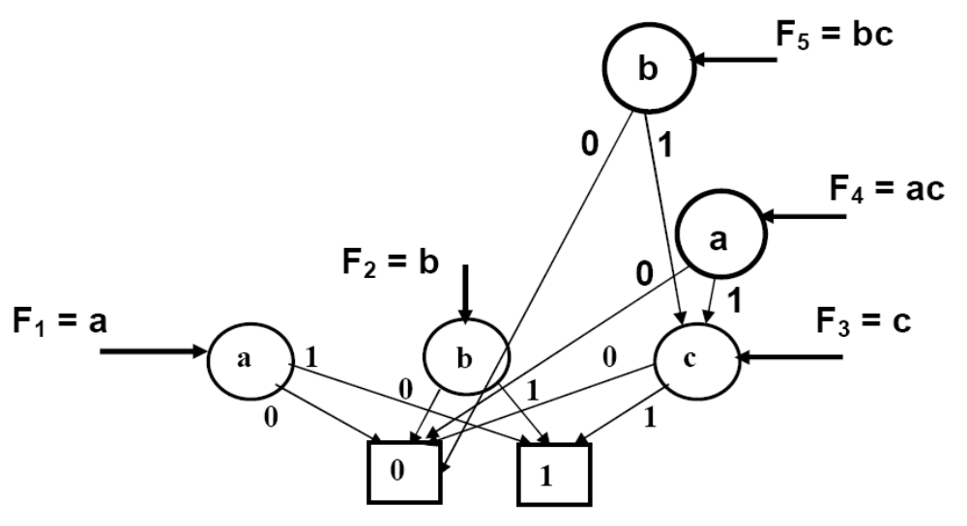
ROBDD – algoritmi implementacije, primjer
3. korak: izgradnja ROBDD-a za produkt (bc) uporabom (bc) = b ∧c = = ite(b, c, 0) . To je dijagram s vršnom varijablom b, THEN stranom c, ELSE stranom 0. Čvorovi za THEN stranu c i ELSE stranu 0 već postoje. U dijagram se dodaje novi čvor b koji se povezuje na postojeći korijenski čvor F₃=c i 0. Taj novi čvor je korijen ROBDD-a za funkciju F₅ = bc.

Slide 19
ROBDD – algoritmi implementacije, primjer
4. korak: izgradnja ROBDD-a za cijelu funkciju F = ac + bc, uporabom (ac + bc) = (ac ∨ bc) = ite(ac, 1, bc) .
Vršna varijabla u ite funkciji nije samostalna pa je potrebno rastavljanje po Shannonu, pazeći na uređenost varijabli. Poznato je:
ite(f, g, h) = a ite(f_{a} , g_{a} , h_{a} ) + a’ ite(f_{a’} , g_{a’} , h_{a’} ) =
= ite[a, ite(f_{a} , g_{a} , h_{a} ), ite(f_{a’} , g_{a’} , h_{a’})]
U našem primjeru: f=ac, g=1, h=bc.
Kofaktori tih funkcija za varijablu a su: f_{a} = c, g_{a} = 1, h_{a} = bc
f_{a’} = 0, g_{a’} = 1, h_{a’} = bc
Što rezultira u: ite(ac, 1, bc) = ite[a, ite(c, 1, bc), ite(0, 1, bc)]
Neke ROBDD za ite funkcije možemo pojednostaviti:
ite(c, 1, bc) = c, jer ako c=1 THEN 1, ELSE c=0 pa je bc=0
ite(0, 1, bc) = bc, jer ako 0 mora biti bc.
Konačno: ite(ac, 1, bc) = ite(a, c, bc), postoji samostalna vršna var. a.

Slide 20
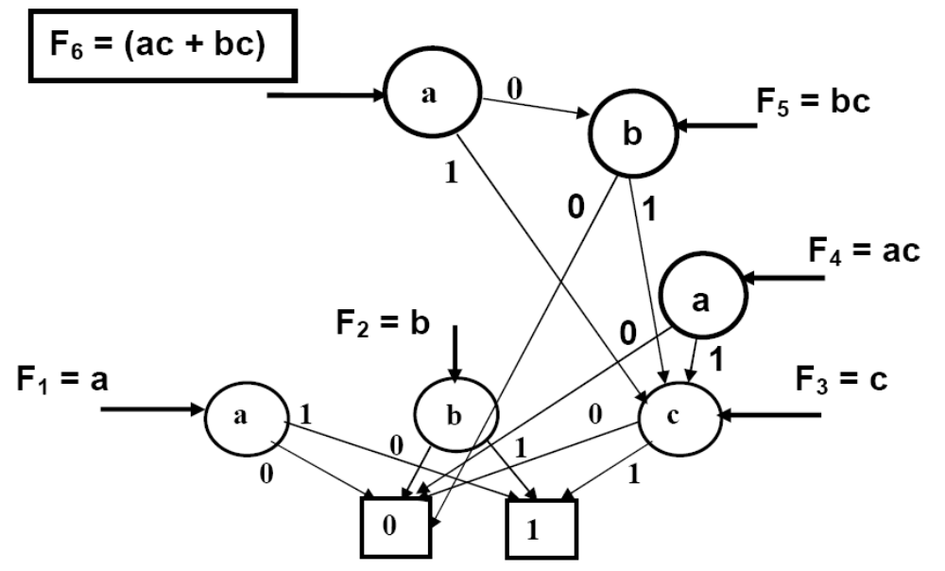
ROBDD – algoritmi implementacije, primjer
5. korak: izgradnja ROBDD-a za cijelu funkciju F = ac + bc, uporabom ite(a, c, bc) , sastoji su u dodavanju novoga čvora a koji se povezuje na postojeće korijenske čvorove funkcija F₃ =c i F₅ =bc. Taj čvor a je korijenski čvor ROBDD-a za zadanu funkciju F₆ = ac + bc.

Slide 21
ROBDD – algoritmi implementacije
Primjer izgradnje ROBDD-a pokazuje da:
1. Svaki čvor u ROBDD-u predstavlja korijenski čvor ROBDD-a jedne jedinstvene logičke funkcije.
a
F₁ = a + b + c
0
1
b
F₂ = b + c
c
F₃ = c
1
0
2. Tijekom izgradnje ROBDD-a za neku novu funkciju potrebno je u svakom koraku provjeriti da li možda traženi ROBDD za potrebnu jednostavniju funkciju (kofaktor) s odgovarajućim korijenskim čvorom već postoji. Da bi se to omogućilo svaki čvor u ROBDD-u mora biti jedinstveno označen.

Slide 22
ROBDD – jedinstvena tablica
Algoritmi izgradnje ROBDD-ova pohranjuju sve čvorove (v, g, h), gdje je v oznaka (indeks) vršne varijable, a g i h su jedinstveni opisi (indeksi) THEN i ELSE lukova iz te varijable, u jedinstvenoj tablici (engl. unique table).
Ako traženi novi čvor već postoji, u daljnjoj izgradnji koristi se indeks ili pokazivač (engl. pointer) na taj čvor u jedinstvenoj tablici.
Ako čvor ne postoji, zapisuje se taj novi čvor u jedinstvenu tablicu i vraća se novi indeks (pokazivač).
Time se ostvaruje kanonski zapis, jer za f=(v, g, h) postoji jedan i samo jedan indeks (pokazivač), a to je adresa u jedinstvenoj tablici.
Za efikasniju pohranu u memoriji računala na indekse vršnih varijable i na indekse njihovih odgovarajućih THEN i ELSE strana primjenjuje se “hash” funkcija što rezultira u stvarnoj adresi jedinstvene tablice.

Slide 23
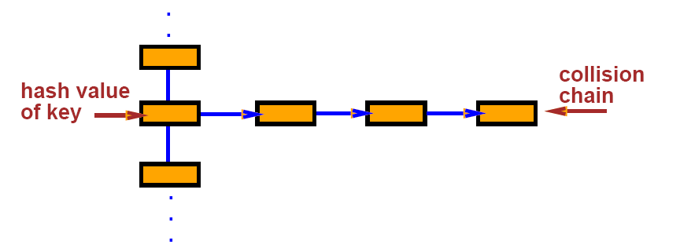
ROBDD – jedinstvena tablica
Poznato je da “hash” funkcija nije savršena, pa se može dogoditi da “hash” indeksi (ili konačan ključ, engl. key) različitih čvorova rezultiraju u istoj adresi jedinstvene tablice. Stoga se na istoj adresi jedinstvene tablice može formirati kolizijski lanac.
Opis svakog čvora u jedinstvenoj tablici mora se proširiti s eventualnim pokazivačem na slijedeći čvor u kolizijskom lancu.
Jedinstveni opis svakog čvora je struktura podataka koja sadrži:
  indeks vršne varijable
  indeks THEN strane
  indeks ELSE strane
  pokazivač na slijedeću strukturu u kolizijskom lancu

Slide 24
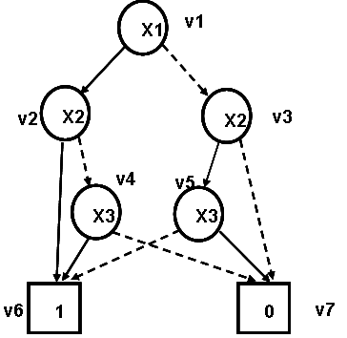
ROBDD – jedinstvena tablica, primjer
Neka je zadana funkcija f=(x1, x2, x3) predstavljena ROBDD-om.
Svaki čvor jedinstveno je određen indeksima varijable x_{i}, THEN strane v_{j} i ELSE strane v_{k} , te pokazivačem na slijedeću strukturu u kolizijskom lancu.
Jedinstvena tablica je niz (array) od 5 lokacija, (od 0 do 4).
Moguća “hash” funkcija:
H(x_{i} , v_{j} , v_{k}) = i + j + k (mod 5)
Npr. za čvor v3: H = 2+5+7 (mod 5) = 4
Čvorovi v1, v4, v5 imaju istu vrijednost “hash” funkcije (ostatak=1) pa je za njih potrebno formirati kolizijski lanac.
Ponekad se za argumente “hash” funkcije koriste i druge vrijednosti.

Slide 25
ROBDD – jedinstvena i izračunska tablica
Pored jedinstvene tablice (engl. unique table) daljnje ubrzanje izgradnje i manipulacije s ROBDD-ovima postiže se uporabom još jedne tablice – izračunske tablice (engl. computed table), “cache”, priručne tablice.
Jedinstvena tablica odgovara na pitanje: “Da li postoji jedinstveni čvor s vršnom varijablom v, THEN stranom g i ELSE stranom h, t.j. jedinstveni čvor (v, g, h) ?”
Izračunska tablica odgovara na pitanje: “Da li smo već izračunali nešto ?”, (npr. konjunkcije dviju logičkih funkcija pomoći ite (f, g, h) operatora). Time možemo izbjeći ponovno računanje ROBDD strukture koja predstavlja traženi rezultat.
Rezultat izračunavanja je konačno jedan ROBDD, pa izračunska tablica pohranjuje argumente izračunavanja i pokazivač na jednaku strukturu podataka kao i jedinstvena tablica, t.j. na čvor (v, g, h).
Izračunska tablica ne koristi kolizijski lanac (u slučaju kolizije stariji podatak se odbacuje).

Slide 26
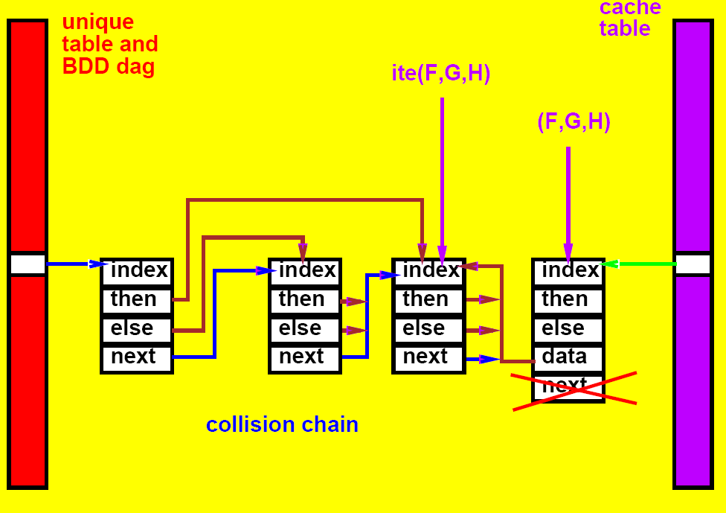
ROBDD – jedinstvena i izračunska tablica
Kako izračunska tablica pohranjuje argumente izračunavanja i pokazivač na jednaku strukturu podataka kao i jedinstvena tablica, t.j. na čvor (v, g, h), jedinstvena i izračunska tablica mogu spojiti pokazivače na ROBDD čvorove.
argumenti izračunavanja
čvor

Slide 27
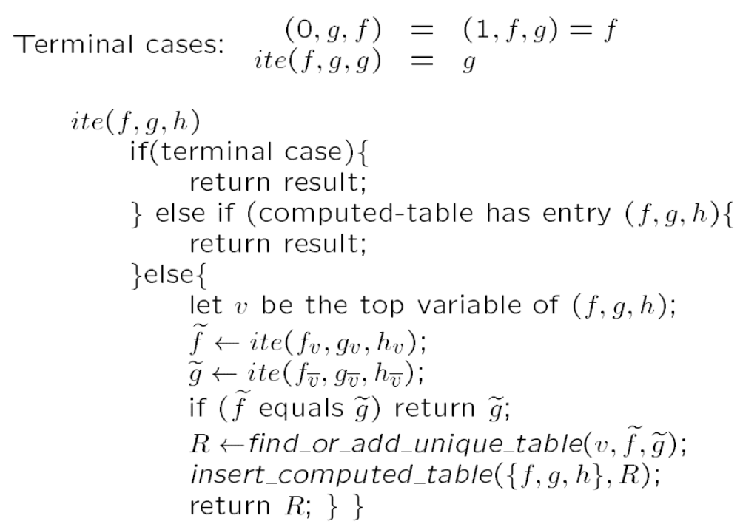
ROBDD – algoritam ite(f, g, h) uz “hash” tablice
možda je elementarno, ako nije
pogledaj da li je to već računato
rekurzivno izračunavanje THEN i ELSE strane
postoji ili novi čvor R
dodaj argumente i rezultat R u izračunsku tablicu

Slide 28
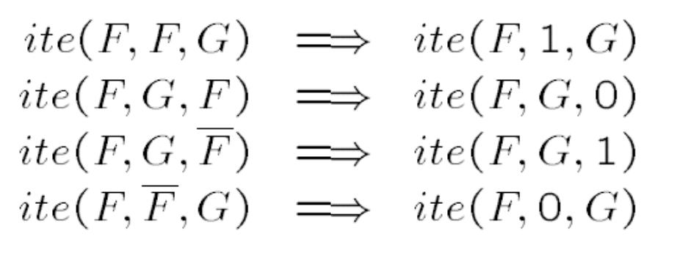
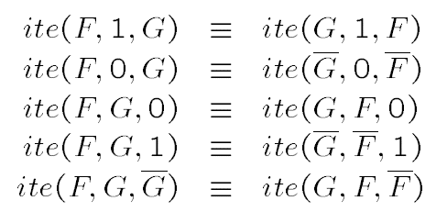
ROBDD – neodređenosti u izračunskoj tablici
Kako zapisati ite funkciju (operator) u izračunsku tablicu ?
Standardne trojke:
Za ekvivalencije:
Ekvivalencije treba odabrati tako da prvi argument ima raniju varijablu u redoslijedu uređenosti, a ako je to jednako, odabrati trojku s manjom adresom u izračunskoj tablici.

Slide 29
ROBDD – ite(f, g, h) složenost izračunavanja
Jedinstvena tablica zapisuje pokazivače na čvorove ROBDD-a.
Izračunska tablica zapisuje pokazivače na rezultate ite funkcije.
Bez uporabe izračunske tablice
Jedan pristup jedinstvenoj tablici (bez rekurzije) = konst. vrijeme.
Rekurzivni poziv (ako nije završni) traži 2 nova pristupa tablici.
Vrijeme izvođenja je eksponencijalno prema broju varijabli.
Uz uporabu izračunske tablice (i neograničenom memorijom):
Neka je |f| broj čvorova u ROBDD-u za f , (analogno za g i h).
Za jedinstvenu kombinaciju (f, g, h) funkcija ite(f, g, h) se poziva jednom.
Općenito ite(f, g, h) se poziva |f|·|g|·|h| puta, pa je složenost:
O(|f|·|g|·|h|)
Za ite funkciju s dva operanda (npr. logičke funkcije AND, OR, XOR i sl.), složenost je O(|f|·|g|) u najgorem slučaju.

Slide 30
ROBDD – efikasnost uporabe
Ako postoje ROBDD-ovi za logičke funkcije, tada se slijedeće operacije mogu izvesti u konstantnom vremenu (vrlo teško uz SOP ili POS predstavljanje):
f=1 ? ite(f, 1, 0)
f=0 ? ite(f, 0, 1)
f=g ? ite(f, g, g)
f=g’ ? ite(f, g’, g)
Provjera ekvivalencije dviju funkcija (alternativni pristup):
  Izgradi ROBDD za prvu funkciju.
    Tada, dok se gradi ROBDD za drugu funkciju:
      Nađi trojku (v, THEN, ELSE) čvora koji se gradi.
      Ako je trojka u jedinstvenoj tablici uzmi čvor iz tablice.
Dvije logičke funkcije su ekvivalentne ako nije potrebno izgraditi niti jedan novi čvor.

Slide 31
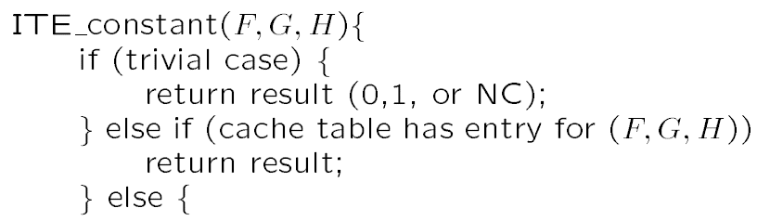
ROBDD – ite _constant(f, g,h) (1/2)
Često je potrebno provjeriti da li je neka ite funkcija konstanta. Provjera mora vratiti 0, 1 ili NC (nije konstanta).
Npr. da li je neka implikacija tautologija, t.j.:
(F ⇒ G) = (F’ ∨ G) = ite(F, G, 1) = 1 ?
To se može izvesti izvođenjem standardnog ite algoritma i provjerom rezultata. No postoji i brži postupak:
npr. za ite(F,G,1) odmah se vraća NC ako H≠1
ako je ranije izračunato vrati rezultat, a ako ne idi na postupak prikazan na slijedećoj slici

Slide 32
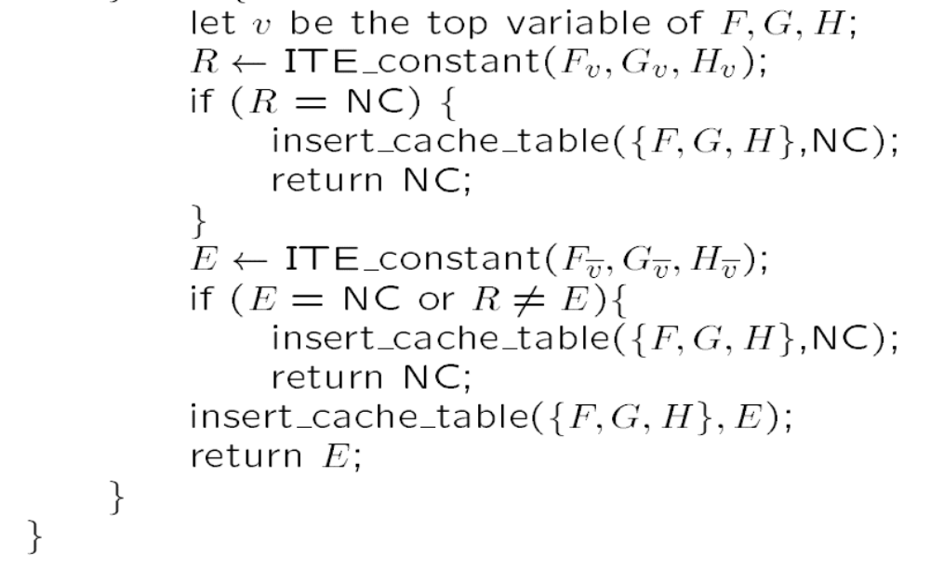
ROBDD – ite _constant(f, g,h) (2/2)
f
v
R
E
0, 1
f
0, 1
Da bi funkcija bila konstanta, THEN i ELSE strana u svakoj iteraciji moraju biti jednake konstante. Čim pojedini THEN (ovdje R) ili ELSE (ovdje E) nisu konstante, te ako nisu jednaki, postupak završava s NC. Tak ako su R i E jednake konstante, postupak vraća konstantu E (0 ili 1). Alogoritam je brži od standardnog samo ako funkcija nije konstanta (raniji izlazak).

Slide 33
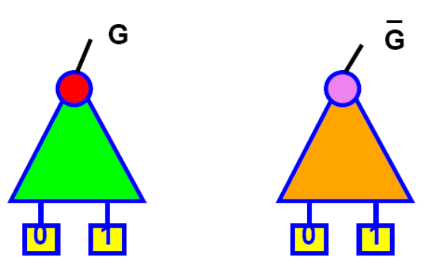
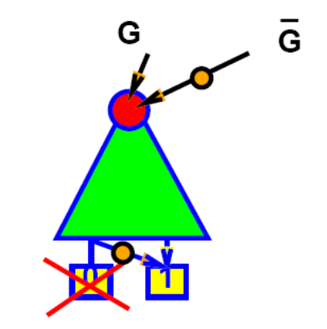
ROBDD – proširenje oznakama komplementa
ROBDD za funkciju i njen komplement su dva potpuno različita usmjerena aciklička grafa.
Kombinacija grafova se može izvesti uvođenjem dodatne oznake komplementa na lukovima.

Slide 34
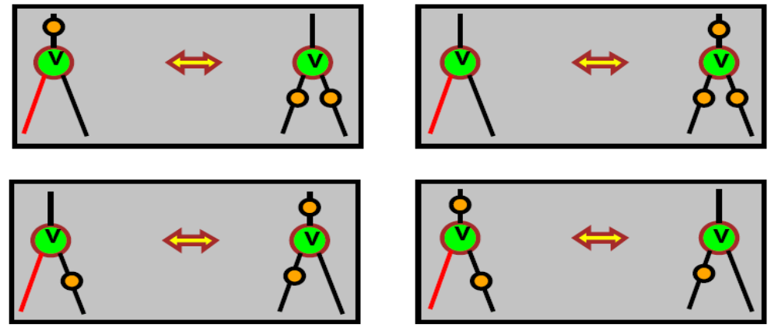
ROBDD – proširenje oznakama komplementa
Uvođenjem oznake komplementa pojavljuju se ekvivalencije koje se zbog očuvanja kanonskog (jedinstvenog) obilježja ROBDD-a moraju razriješiti.
Uvijek se koristi lijevi graf, t.j. onaj koji nema oznaku komplementa na luku THEN strane.
U ekvivalenciji slijedećih ite trojki treba koristiti prvi lijevi zapis:

Slide 35
ROBDD – upravljanje memorijom
Za neku ROBDD strukturu postoje pokazivači na čvorove u memoriji.
Mnogi od tih pokazivača referenciraju isti čvor ROBDD strukture.
Upravljanje memorijom mora voditi računa da izbriše čvor ako ne postoji niti jedan pokazivač na njega.
Općenito se takvo upravljanje memorijom nazva sakupljanje smeća (engl. garbage collection).
Efikasno upravljanje memorijom traži da se struktura podataka svakog čvora proširi sa podatkom o referenciji na taj čvor.
Proširena podatkovna struktura čvora:
{ indeks varijable
  referencija na čvor
  indeks THEN strane
  indeks ElSE strane
  komplement ELSE strane
  pokazivač na slijedeći čvor u kolizijskom lancu }

Slide 36
ROBDD – nedostaci (uređenost varijabli) (1/2)
Za mnoge logičke funkcije veličina ROBDD-a (broj čvorova) je polinomska u odnosu na broj varijabli ali samo za dobru uređenost varijabli.
Za neke logičke funkcije veličina ROBDD-a je eksponencijalna u odnosu na broj varijabli bez obzira na uređenost.
Ozbiljni i složeni realni sustavi moraju pronaći dobru uređenost varijabli (optimalna uređenost je NP teška).
Rješenje uređenost:
  Statičko ( zasnovano na topologiji sustava)
  Dinamičko (eksperimentirati s uređenosti)
Korisna heuristika: uzmi varijabli koja je najzastupljenija u logičkom izrazu (nalazi se u najvećem broju produktnih članova. Npr.:
f = (ac + cd’), dobra uređenost: (c, a, d)

Slide 37
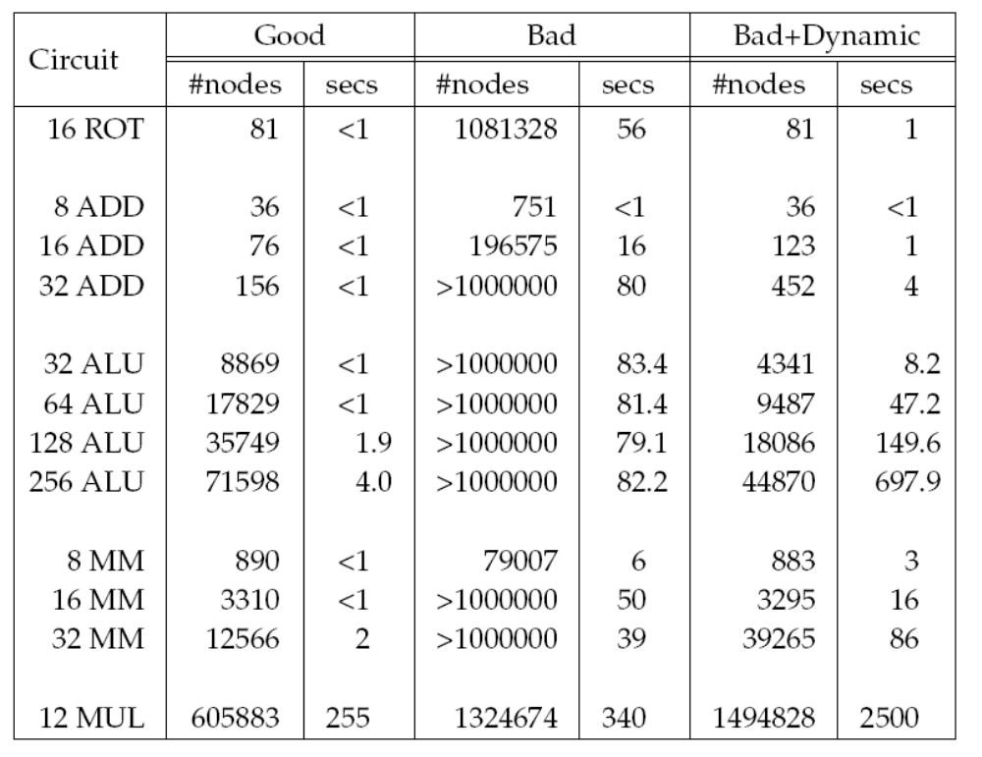
ROBDD – nedostaci (uređenost varijabli) (2/2)
Utjecaj uređenosti varijabli za neke standardne logičke sklopove

